Slide 1

Base de datos distribuida
CS2702 Bases de Datos II
Semana 13
Heider Sanchez
hsanchez@utec.edu.pe

Slide 2

Procesamiento de Consultas Distribuidas
Consulta de usuario – alto nivel
Procesador de Consultas
Comandos de manipulación de datos – bajo nivel

Slide 3
Procesamiento de Consultas Distribuidas
Pasos:
Descomposición
Uno o más árboles de consulta algebraica sobre las relaciones.
Localización
Reemplazo de relaciones por sus fragmentos correspondientes.
Optimización
Reducir la transmisión de tuplas por la red.

Slide 4
Procesamiento de Consultas Descomposición

Slide 5
Descomposición
Pasos:
Normalización
Eliminación de Redundancia
Reescritura Algebraica

Slide 6
Descomposición
Normalización
Convertir del lenguaje general a una forma estándar
Algebra Relacional

Slide 7
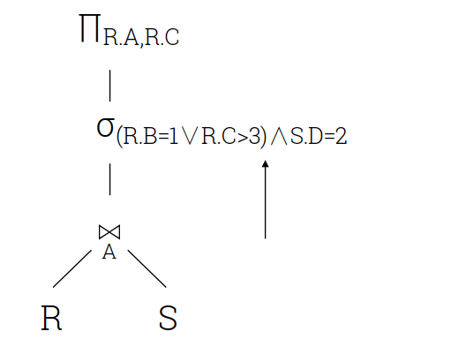
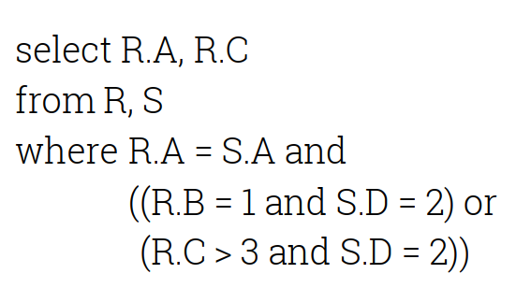
Descomposición
Normalización
Ejemplo:
Forma normal
conjuntiva
También se debe detectar las expresiones inválidas

Slide 8
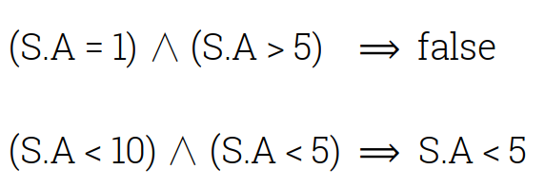
Descomposición
Eliminación de Redundancia
En las condiciones:

Slide 9
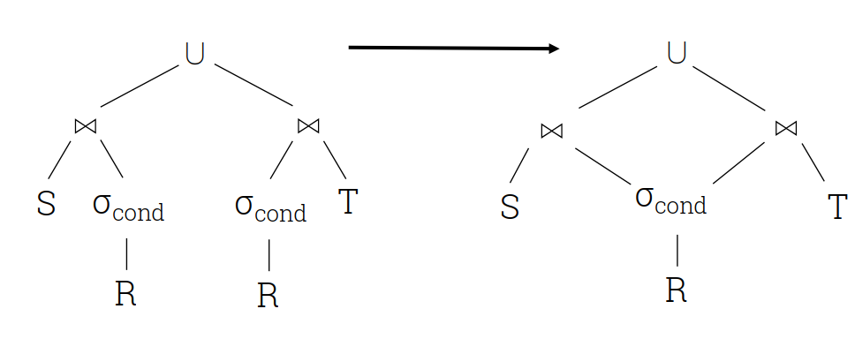
Descomposición
Eliminación de Redundancia
Cuando comparten sub-expresiones:

Slide 10
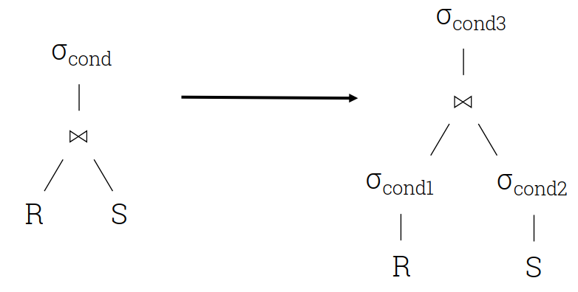
Descomposición
Reescritura Algebraica
Llevar las condiciones lo más abajo posible.

Slide 11
Procesamiento de Consultas Localización

Slide 12
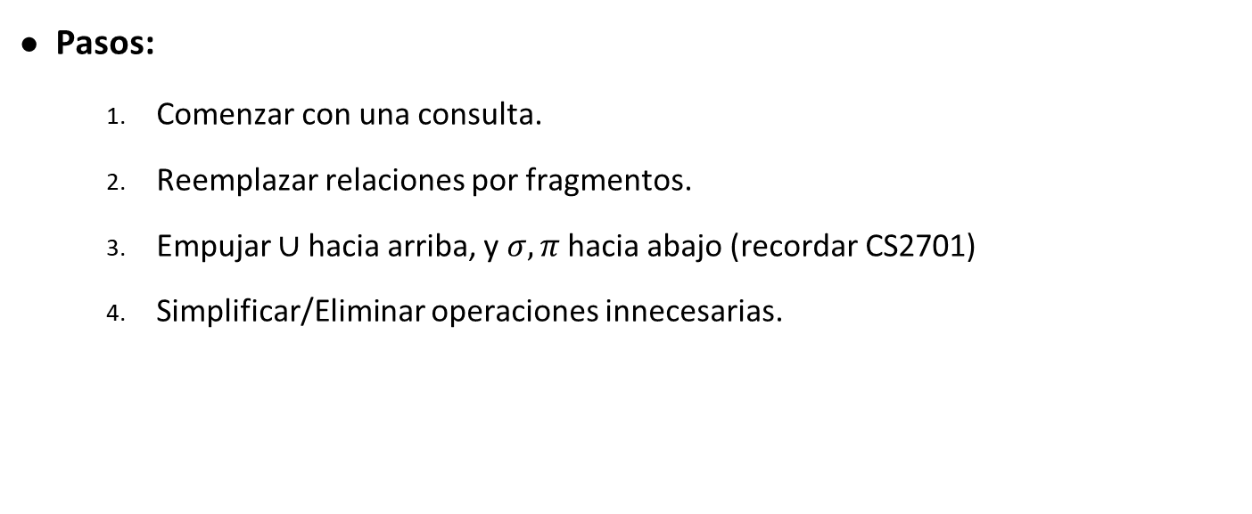
Localización
Pasos:
Comenzar con una consulta.
Reemplazar relaciones por fragmentos.
Empujar $∪$hacia arriba, y $σ, π$ hacia abajo (recordar CS2701)
Simplificar/Eliminar operaciones innecesarias.

Slide 13
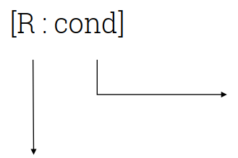
Localización
Notación para el fragmento:
Condiciones que satisfacen sus tuplas
Fragmento

Slide 14
Localización
Ejemplo 1:
Sea la consulta:
SELECT * FROM R WHERE R.E = 3
Y R esta compuesto por los fragmentos
{ [R1:E <10] , [R2: E >= 10]}

Slide 15
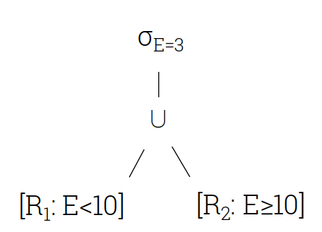
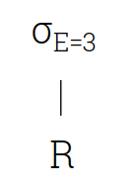
Localización
Ejemplo 1:

Slide 16
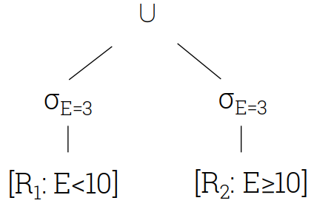
Localización
Ejemplo 1:

Slide 17
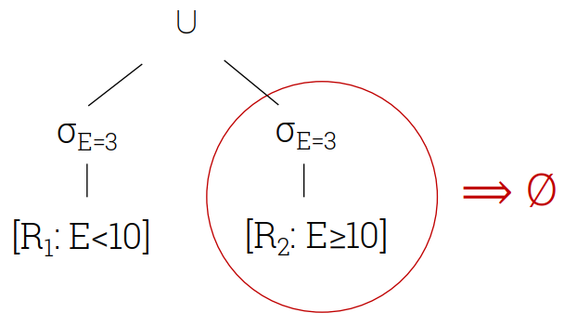
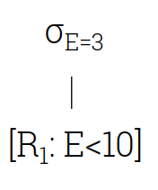
Localización
Ejemplo 1:

Slide 18
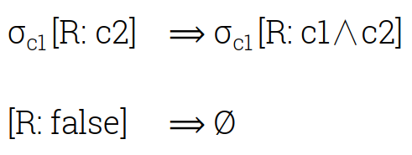
Localización
Regla 1:

Slide 19
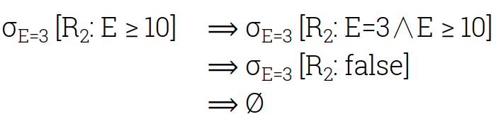
Localización
Ejemplo 1:

Slide 20
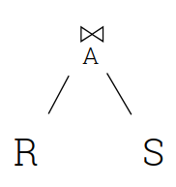
Localización
Ejemplo 2:
Sea la consulta:
SELECT * FROM R JOIN S ON R.A = S.A
A = atributo en común

Slide 21
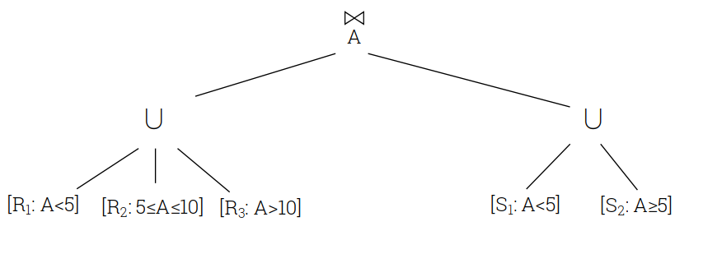
Localización
Ejemplo 2:
Fragmentación en R
Fragmentación en S

Slide 22
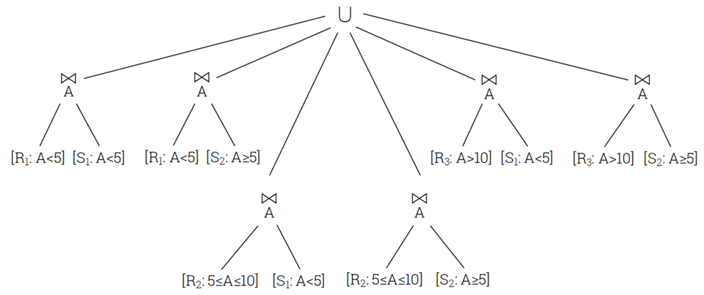
Localización
Ejemplo 2:

Slide 23
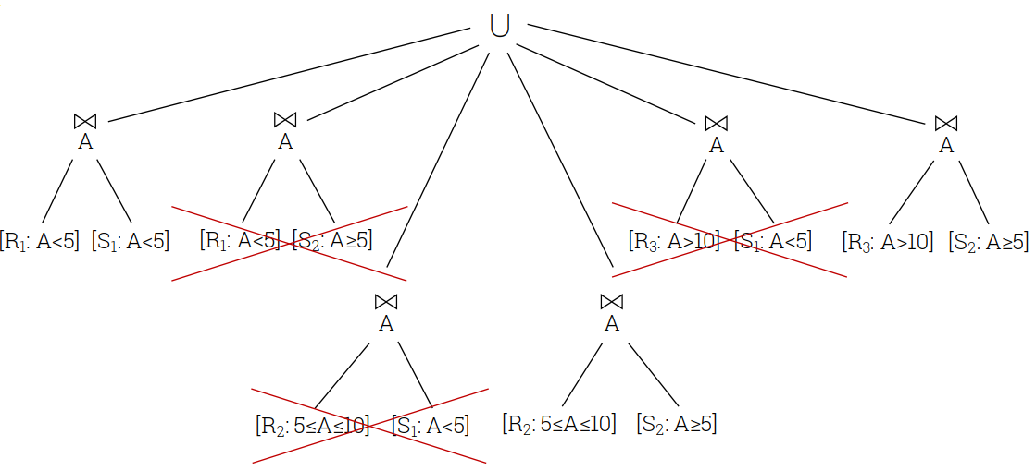
Localización
Ejemplo 2:

Slide 24
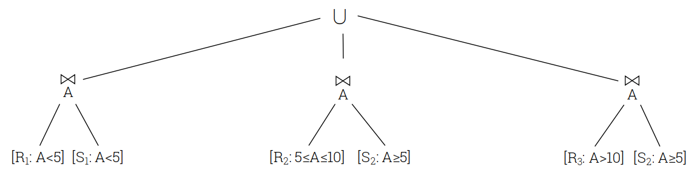
Localización
Ejemplo 2:

Slide 25
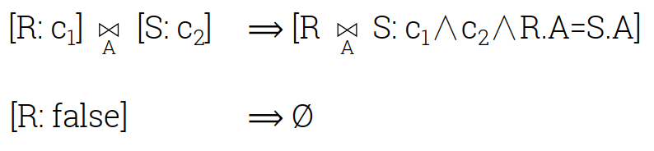
Localización
Regla 2:

Slide 26
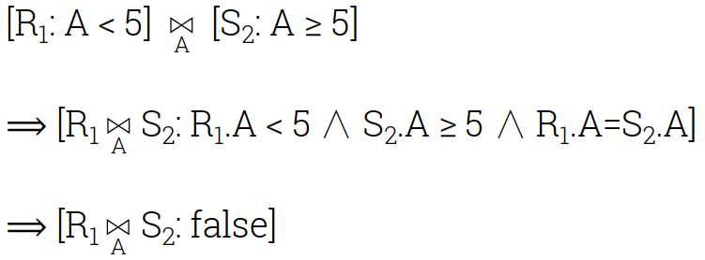
Localización
Ejemplo 2:

Slide 27
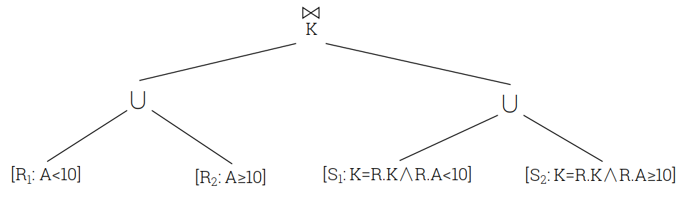
Localización
Sea la consulta:
SELECT * FROM R, S WHERE R.K = S.K
Ejemplo 3:
Fragmentación Derivada
S1 : S sj_k R1
S2 : S sj_k R2

Slide 28
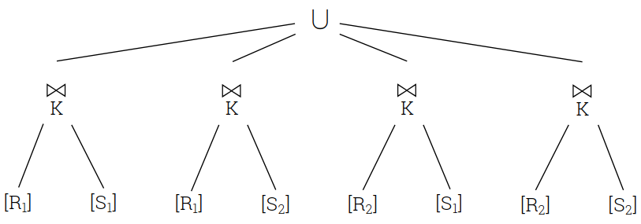
Localización
Ejemplo 3:

Slide 29
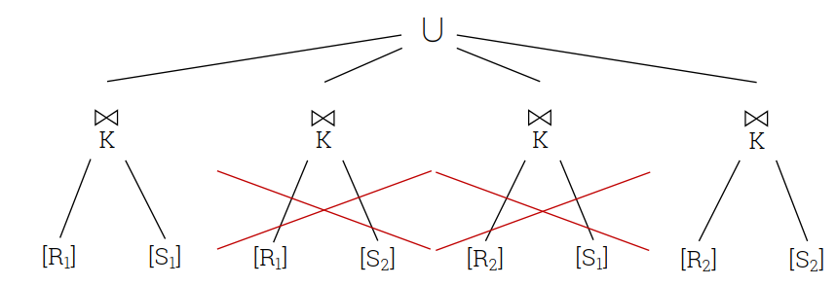
Localización
Ejemplo 3:

Slide 30
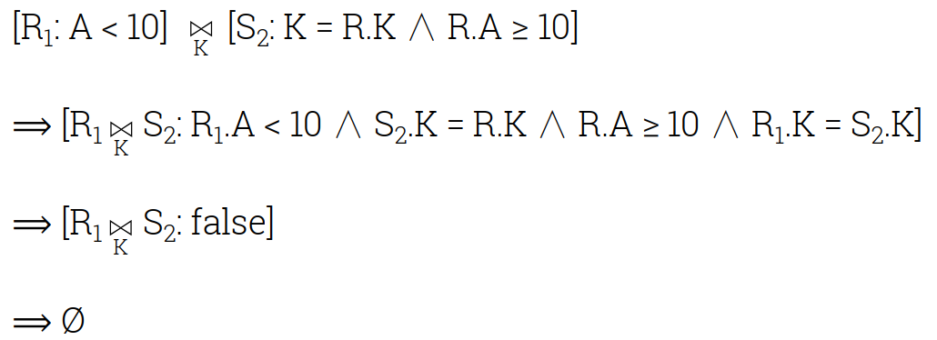
Localización
Ejemplo 3:

Slide 31
Localización
Ejemplo 4:
Sea la consulta:
SELECT A FROM R
Y R esta compuesto por los fragmentos
{ R1(K,A, B) , R2(K,C,D)}

Slide 32
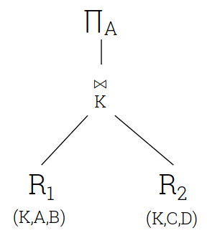
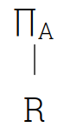
Localización
Ejemplo 4:
Fragmentación Vertical

Slide 33
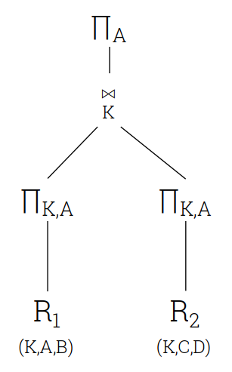
Localización
Ejemplo 4:

Slide 34
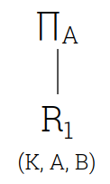
Localización
Ejemplo 4:

Slide 35
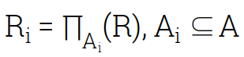
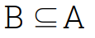
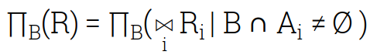
Localización
Regla 3:
Considerando la fragmentación vertical
Entonces, para algún

Slide 36
Procesamiento de Consultas Optimización

Slide 37
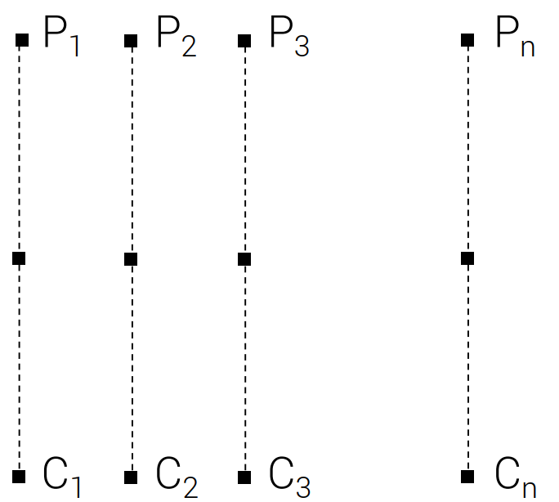
Optimización: overview
Proceso de optimización
Generar planes de consulta.
Estimar el tamaño de los resultados intermedios.
Estimar el costo del plan
Elegir el mínimo

Slide 38
Optimización: overview
Diferencias respecto a la optimización centralizada.
Nuevas estrategias para algunas operaciones.
Ordenación paralela / distribuida
Join paralelo / distribuido
Eliminación de duplicados
Agregación
Selección
Muchas formas de asignar y programar procesadores.

Slide 39
Optimización: Ordenación paralela / distribuida
Casos de entrada:
La relación R en un solo sitio /disco
La relación R fragmentado por el atributo de ordenación
La relación R fragmentado por otro atributo

Slide 40
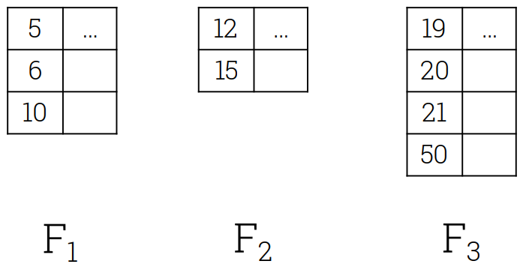
Optimización: Ordenación paralela / distribuida
Casos de salida:
La relación R ordenado en un solo sitio /disco
Fragmentos ordenados de R
k
k
k

Slide 41
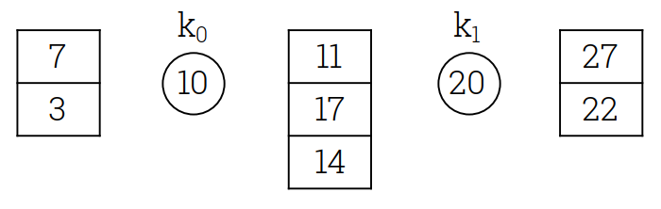
Optimización: Ordenación paralela / distribuida
Caso b) R fragmentado por el atributo de ordenación:
R(k, …) para ser ordenado en k. Select * from R order by k
Fragmentación horizontal en k usando el vector [k₀, k₁, …., k_{n}]

Slide 42
Optimización: Ordenación paralela / distribuida
Caso b) R fragmentado por el atributo de ordenación:
Algoritmo:
Ordenar cada fragmento de forma independiente
Envíe los resultados si es necesario

Slide 43
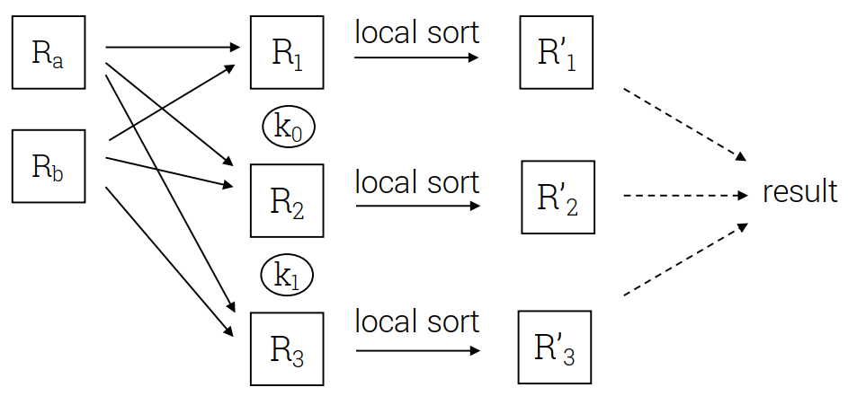
Optimización: Ordenación paralela / distribuida
Caso c) R fragmentado por otro atributo :
R(k, …) para ser ordenado en k. Select * from R order by k
R ubicado en uno o más sitios / discos, no esta fragmentado en K

Slide 44
Optimización: Ordenación paralela / distribuida
Caso c) R fragmentado por otro atributo :
Algoritmo
Partición por rango en k
Ordenación básica en cada fragmento

Slide 45
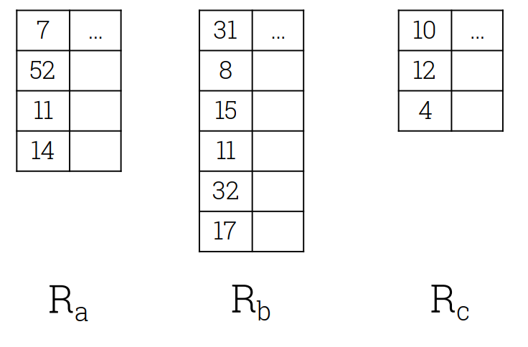
Optimización: Ordenación paralela / distribuida
Vector de partición:
Problema:
Seleccione un buen vector de partición dado los fragmentos:

Slide 46
Optimización: Ordenación paralela / distribuida
Vector de partición:
Estrategía:
Cada sitio envía al coordinador
MIN valor de k
MAX valor de k
Número de tuplas
Coordinador
Calcula el vector y distribuye a los sitios.
Decide el número de sitios para realizar las ordenaciones locales.

Slide 47
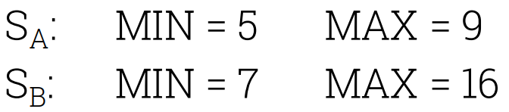
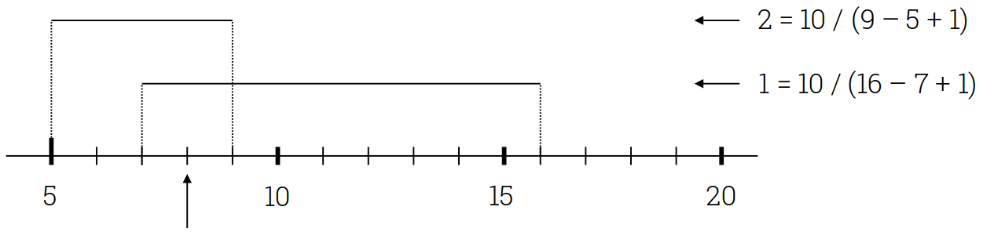
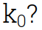
Optimización: Ordenación paralela / distribuida
Vector de partición:
Ejemplo:
El coordinador recibe:
Tuplas esperadas
# tuplas = 10
# tuplas = 10
Asumiendo que queremos ordenar en dos sitios

Slide 48
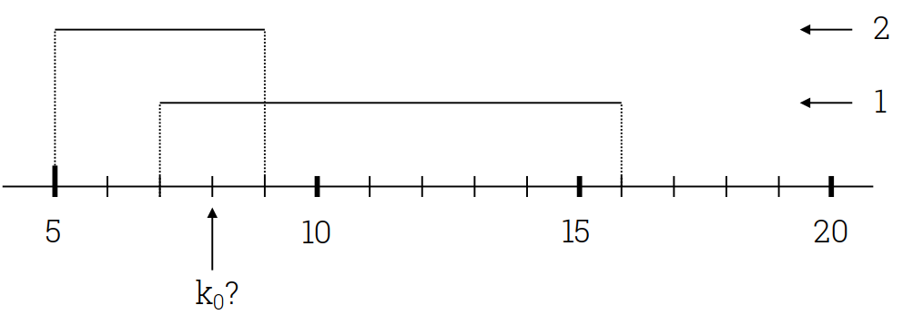
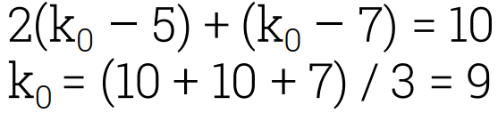
Optimización: Ordenación paralela / distribuida
Vector de partición:
Ejemplo:
Tuplas esperadas
Tuplas esperadas con clave < k₀ = la mitad de las tuplas totales

Slide 49
Optimización: Ordenación paralela / distribuida
Vector de partición:
Variantes
Herodotos Herodotou, Nedyalko Borisov, and Shivnath Babu. 2011. Query optimization techniques for partitioned tables. In Proceedings of the 2011 ACM SIGMOD International Conference on Management of data (SIGMOD '11). ACM, New York, NY, USA

Slide 50
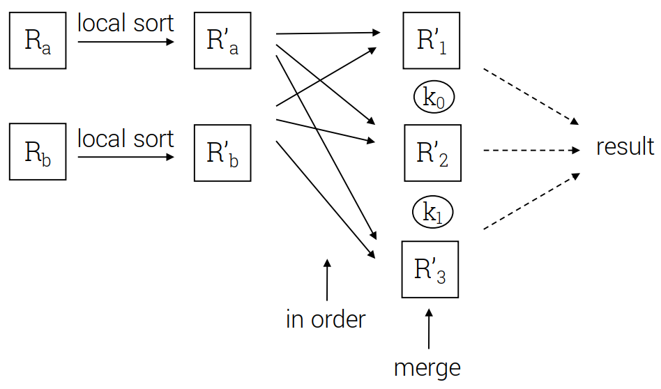
Optimización: Ordenación paralela / distribuida
Ordenación usando Sort-Merge:
Igual que la ordenación partición-rango, excepto que la ordenación se realiza primero.

Slide 51
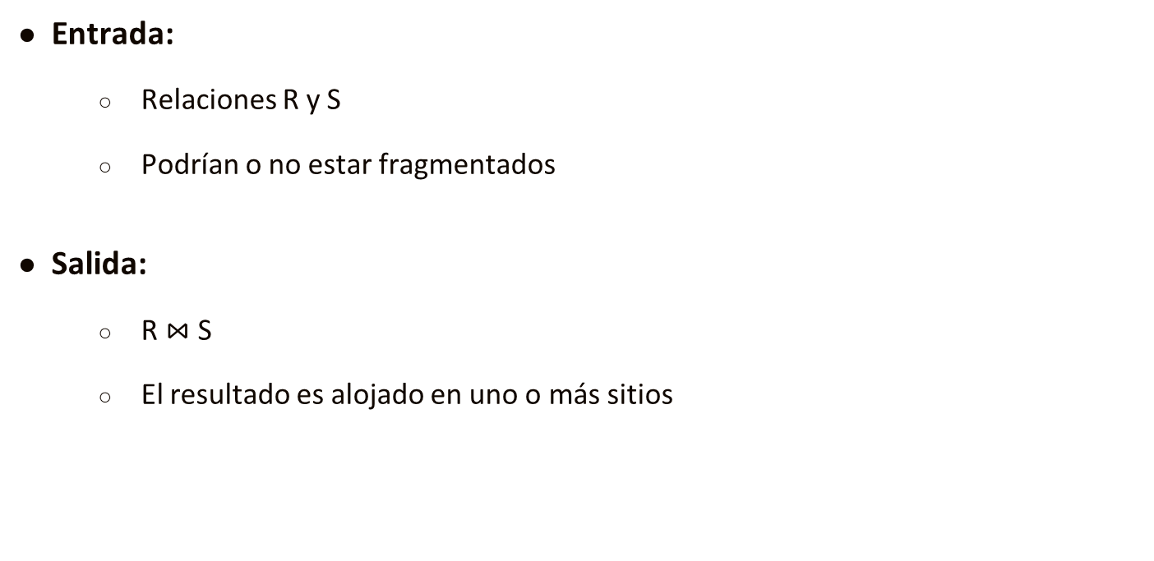
Optimización: Join paralelo / distribuido
Entrada:
Relaciones R y S
Podrían o no estar fragmentados
Salida:
R $⋈$ S
El resultado es alojado en uno o más sitios

Slide 52
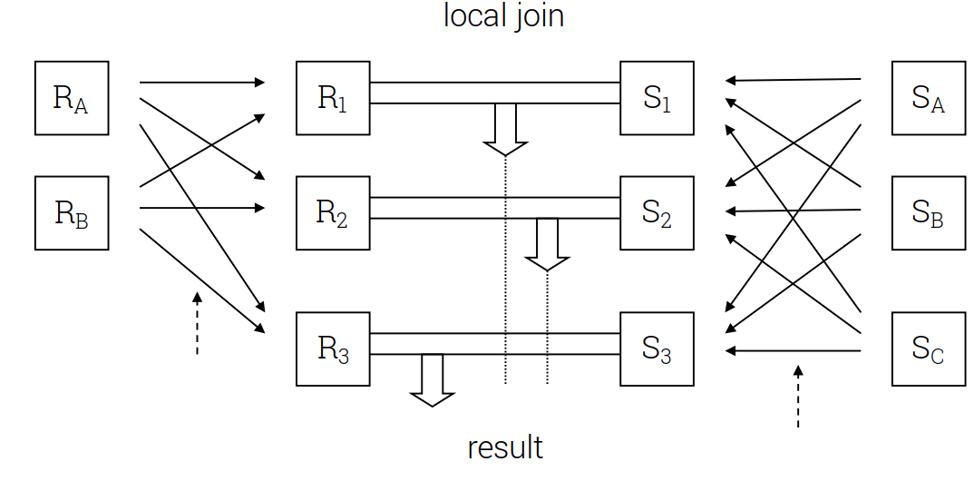
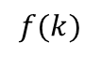
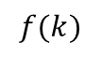
Optimización: Join paralelo / distribuido
Join particionado (Equijoin):
Select * from R join S on R.k = S.k
k0
k0
k1
k1
$$f(k)$$
$$f(k)$$

Slide 53
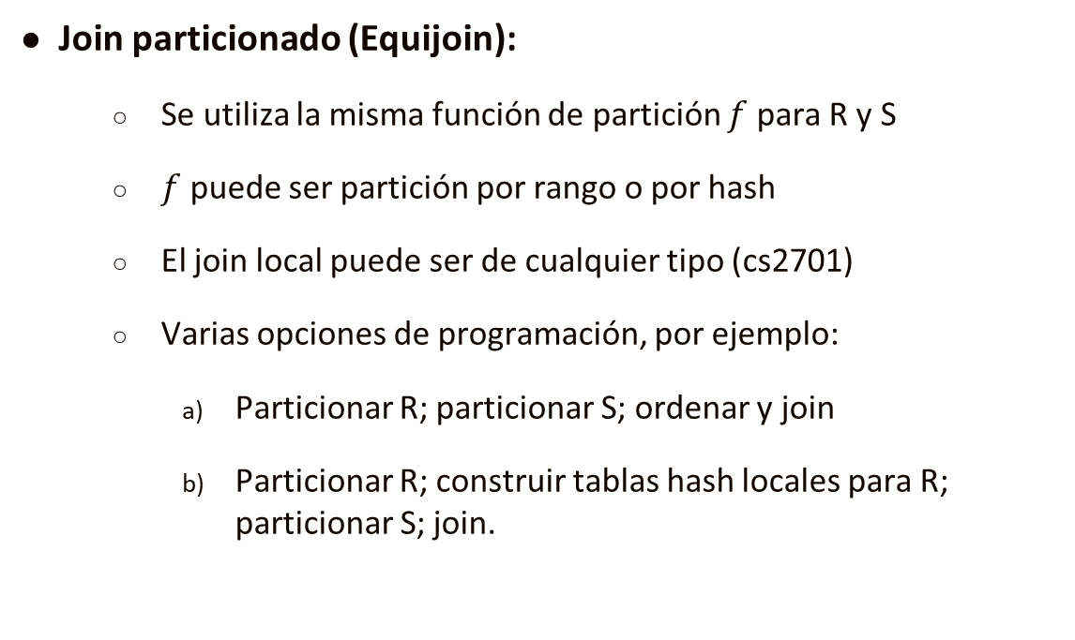
Optimización: Join paralelo / distribuido
Join particionado (Equijoin):
Se utiliza la misma función de partición $f$ para R y S
$f$ puede ser partición por rango o por hash
El join local puede ser de cualquier tipo (cs2701)
Varias opciones de programación, por ejemplo:
Particionar R; particionar S; ordenar y join
Particionar R; construir tablas hash locales para R; particionar S; join.

Slide 54
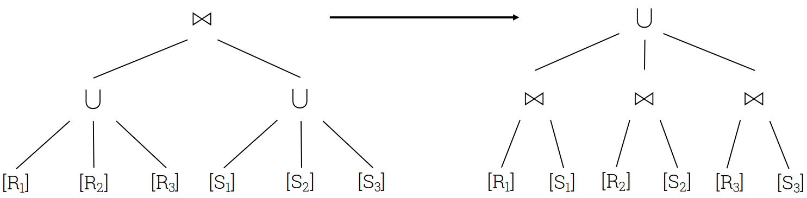
Optimización: Join paralelo / distribuido
Join particionado (Equijoin):
Ya sabemos por qué funciona.
A veces particionamos solo para hacer posible este join

Slide 55
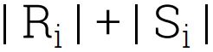

Optimización: Join paralelo / distribuido
Join particionado (Equijoin):
Seleccionar una buena función de partición $f$ es muy importante.
El objetivo es hacer todo el mismo tamaño.

Slide 56
Optimización: Otras operaciones paralelas
Eliminación de duplicados
[Opción 1] Fragmentación intermedia en k (rango o hash), eliminar localmente o eliminar en el merge.
[Opción 2] Ordenar primero (en paralelo) luego eliminar duplicados en el resultado.
Agregación
Partición por el atributo de agrupación.
Calcular la función de agregación localmente.
Select distinct k from R

Slide 57

Optimización: Agregación en Paralelo / Distribuido
select dept, sum (sal) from R group by dept

Slide 58

Optimización: Agregación en Paralelo / Distribuido
select dept, sum (sal) from R group by dept

Slide 59

Optimización: Agregación en Paralelo / Distribuido
select dept, sum (sal) from R group by dept

Slide 60
Optimización: Agregación en Paralelo / Distribuido
select dept, sum (sal) from R group by dept
con menos datos

Slide 61

Optimización: Agregación en Paralelo / Distribuido
select dept, sum (sal) from R group by dept
con menos datos

Slide 62

Optimización: Agregación en Paralelo / Distribuido
con menos datos
select dept, sum(sal) from R group by dept

Slide 63
Optimización: Agregación en Paralelo / Distribuido
Mejoras:
Realizar la agregación durante la partición para reducir los datos transmitidos.
→ No funciona para todas las funciones agregadas, ¿cuáles?

Slide 64
Optimización: Agregación en Paralelo / Distribuido
con menos datos
Sum(s) / Sum(c)
sum, count
dept | s | c
toy | 30 | 2
toy | 20 | 1
mgmt | 45 | 2
dept | avg
toy | 50/3
mgmt | 45/2
dept | s | c
sales | 15 | 1
sales | 15 | 2
dept | avg
sales | 30/3
select dept, avg(sal) from R group by dept

Slide 65

Optimización: Agregación en Paralelo / Distribuido
MapReduce (previa)

Slide 66
Optimización: Selección en Paralelo / Distribuido
Sencillo si uno puede aprovechar el rango o la partición hash
¿Cómo funcionan los índices?

Slide 67

Optimización: Selección en Paralelo / Distribuido
El vector de partición puede actuar como la raíz de un índice distribuido:
B+ Tree
Las tuplas de los nodos hojas están alojados en el mismo sitio.

Slide 68

Optimización: Selección en Paralelo / Distribuido
Los índices distribuidos sobre atributos que no son de partición es complicado.
B+ Tree
Las tuplas de los nodos hojas están alojados en diferentes sitios.

Slide 69
Optimización: Selección en Paralelo / Distribuido
Esquemas de indexación
¿Cuál es mejor en un entorno distribuido?
¿Cómo hacer que las actualizaciones y la expansión sean eficientes?
¿Dónde almacenar el directorio y el conjunto de participantes?
¿Es necesario un conocimiento global?
→ Si el índice no es demasiado grande, puede ser mejor mantenerlo completo y replicarlo.

Slide 70
Optimización: overview
Diferencias respecto a la optimización centralizada.
Nuevas estrategias para algunas operaciones.
Ordenación paralela / distribuida
Join paralelo / distribuido
Eliminación de duplicados
Agregación
Selección
Muchas formas de asignar y programar procesadores.

Slide 71
Optimización: Paralelismo de Interoperación
Ejecución de diferentes operaciones de la misma consulta en paralelo.
Paralelismo Canalizado
Paralelismo Independiente

Slide 72

Optimización: Paralelismo de Interoperación
Paralelismo Canalizado:
La idea es consumir el resultado producido por una operación por la siguiente operación en el canal (tubería).

Slide 73

Optimización: Paralelismo de Interoperación
Paralelismo Canalizado:
La canalización no puede ser utilizada en todos los casos.
El paralelismo canalizado no es la buena opción si el grado de paralelismo es alto.

Slide 74

Optimización: Paralelismo de Interoperación
Paralelismo Independiente:
Las operaciones que no dependen entre sí, se pueden ejecutar en paralelo en diferentes sitios.

Slide 75
Ejercicios de laboratorio

Slide 76
SELECT * FROM R WHERE E <= 12;
Union
E <= 12
E <= 12
E <= 12
R1
E<10
R2
10<=E<25
R3
E>=25
E < 10
E <=12

Slide 77
SELECT EMP.NOMBRE FROM EMP, ACT
WHERE EMP.COD = ACT.COD AND ACT.HORAS > 6;
SELECT EMP.NOMBRE ??
Union
Join
Join
ACT1.HORAS > 6
ACT2.HORAS > 6
EMP1
cod<H20
ACT1
cod
EMP2
cod>=H20
ACT2
cod

Slide 78
 | MIN salario | MAX salario | # tuplas
EMP₁ | 2k | 7k | 120
EMP₂ | 6k | 18k | 240
EMP₃ | 4k | 9k | 140
EMP3
EMP1: 120/(7-2) = 24
EMP2: 240/(18-6) = 20
EMP3: 140/(9-4) = 28
------
500
EMP2
EMP1
2
4
6
7
9
18
SAL1
sal<k0
k0
k1
SAL2
k0<=sal<k1
SAL2
sal>=k1

Slide 79
 | MIN salario | MAX salario | # tuplas
EMP₁ | 2k | 7k | 120
EMP₂ | 6k | 18k | 240
EMP₃ | 4k | 9k | 140
EMP3
EMP1: 120/(7-2) = 24
EMP2: 240/(18-6) = 20
EMP3: 140/(9-4) = 28
------
500
SAL1: 166
SAL2: 167
SAL3: 167
EMP2
EMP1
2
4
6
7
9
18
SAL1
sal<k0
k0
k1
SAL2
k0<=sal<k1
SAL2
sal>=k1
166 = (k0 – 2)*24 + (k0 – 6)*20 + (k0-4)*28
167 = (7 – k0)*24 + (k1-6)*20 + (9 – k0)*28

Slide 80
SELECT * FROM EMP ORDER BY SALARIO;
[EMP₁: COD<’H10’] [EMP₂: ’H10’<=COD<’H30’] [EMP₃: COD>=’H30’]
Select * from SAL1 Order by sal
EMP1
SAL1
sal<k0
EMP2
SAL2
k0<=sal<k1
append
EMP2
SAL3
sal>=k1

Slide 81
SELECT * FROM EMP ORDER BY SALARIO;
[EMP₁: COD<’H10’] [EMP₂: ’H10’<=COD<’H30’] [EMP₃: COD>=’H30’]
Select * from SAL1 Order by sal
EMP1
SAL1
sal<k0
EMP2
append
SAL2
k0<=sal
EMP3

Slide 82
SELECT CIUDAD, AVG(SALARIO) FROM EMP GROUP BY CIUDAD
Ciudad | suma | conteo
Lima (EMP1) | 10000 | 5
Lima (EMP2) | 20000 | 4
Lima (EMP3) | 15000 | 6
Trujillo (Emp1)
Select ciudad, sum(salario) as suma, count(*) as conteo
From EMP1
Where ciudad < k0
Group by ciudad
CIU1
EMP1
CIU1
k0
Ciudad | AVG_Sal
Lima
EMP2
CIU2
k1
Select ciudad, sum(suma)/sum(conteo) as avg
From CIUD1 Group by ciudad
Union all
Select ciudad, sum(suma)/sum(conteo) as avg
From CIUD2 Group by ciudad
EMP3
CIU3

Slide 83
SELECT CIUDAD, AVG(SALARIO) FROM EMP GROUP BY CIUDAD
Ciudad | suma | conteo
Lima (EMP1) | 10000 | 5
Lima (EMP2) | 20000 | 4
Lima (EMP3) | 15000 | 6
Trujillo (Emp1)
Select ciudad, sum(salario) as suma, count(*) as conteo
From EMP1
Where ciudad < k0
Group by ciudad
CIU1
EMP1
CIU1
k0
Ciudad | AVG_Sal
Lima
EMP2
CIU2
Select ciudad, sum(suma)/sum(conteo) as avg
From CIUD1 Group by ciudad
Union all
Select ciudad, sum(suma)/sum(conteo) as avg
From CIUD2 Group by ciudad
EMP3

